Slide 1
Web Programming – MHW3
Gabriele Vitali
Matricola: 1000010255
26/04/21

Slide 2
Informazioni Generali (1)
Al fine di implementare quanto richiesto per questo terzo mini-homework è stata prodotta una terza pagina del sito di partenza: Info Voli.
La pagina "Info Voli", da un punto di vista strutturale, differisce dalla homepage e dalla pagina "Destinazioni" per la sezione dei contenuti, mentre presenta uguale header, menù di navigazione e footer. L’unica differenza nel menù di navigazione sta nella presenza di un pulsante "Home" che, se cliccato, riporta alla homepage e permette di navigare in maniera fluida fra le due pagine.
Analogamente, la pagina "Info Voli", è accessibile dall’homepage sia mediante il pulsante omonimo presente nel menù di navigazione, in alto, sia cliccando nel relativo link presente nel footer.
Al caricamento della pagina "Info Voli" è presente, nella sezione dei contenuti, un form che, una volta compilato, permette all’utente di effettuare una ricerca in tempo reale su dei voli, in base ad Aeroporto di Arrivo, Aeroporto di Partenza e Data. Più precisamente, l’utente dovrà selezionare un Aeroporto di Arrivo diverso dall’Aeroporto di Partenza (in caso contrario verrà stampato un alert, impostato tramite Javascript) e sarà necessario selezionare una data (l’elemento input di tipo "date", in html, è specificato come required).

Slide 3
Informazioni Generali (2)
Una volta effettuata la ricerca, schiacciando sul pulsante "Cerca", se questa avrà ottenuto dei risultati, comparirà una tabella, che verrà chiaramente creata in maniera dinamica: si avrà una riga per volo, in cui verranno specificate varie informazioni (N. volo, Aeroporto di Partenza, Aeroporto di Arrivo, Data e Orario di Partenza, Data e Orario di Arrivo, Stato del volo).
Le informazioni sopra elencate vengono ottenute in seguito ad una API REST integrata con l’ausilio del servizio offerto da ‘https://aviationstack.com/’: tale API richiede un’autenticazione con API KEY.
Contestualmente con la comparsa della tabella, al di sotto di essa apparirà anche una sezione di contenuto contenente, fondamentalmente, un elenco delle attrazioni preferite dai turisti per la città indicata all’interno della sezione stessa. Quest’ultimo tipo di informazioni viene invece ricavato sfruttando una delle API REST messe a disposizione da parte di ‘https://developers.amadeus.com/’: a differenza della prima API, quest’altra richiederà un meccanismo di autenticazione OAuth 2.0.
Maggiori dettagli sulle REST API utilizzate verranno forniti nelle slides successive.
Una volta comparsa la suddetta tabella, in caso si effettui una nuova ricerca che non dia alcun risultato, la tabella scomparirà e apparirà un alert che avviserà l’utente dell’esito negativo della ricerca.

Slide 4

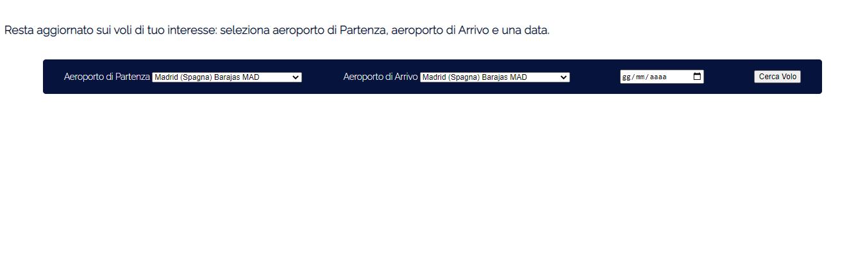
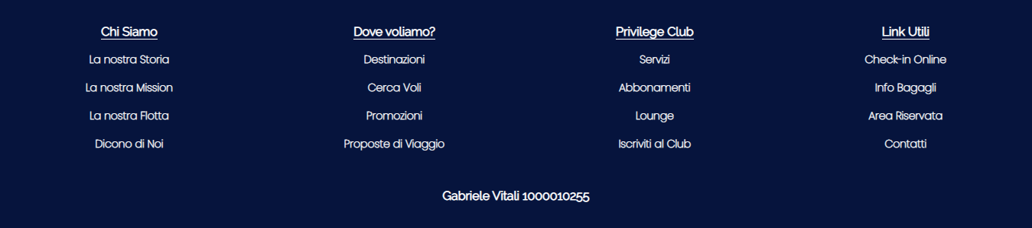
Layout complessivo

Slide 5
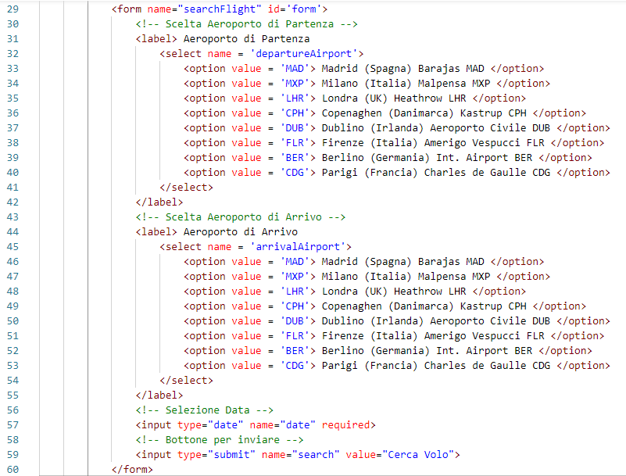
Form (HTML)

Slide 6
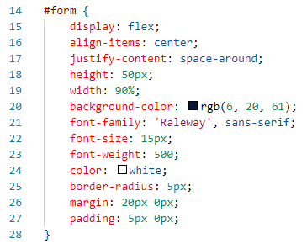
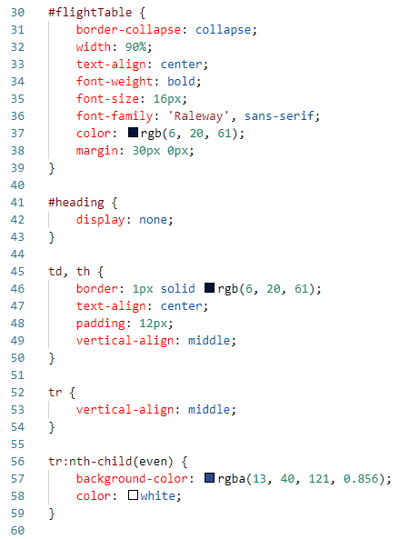
Form & Table (CSS)

Slide 7
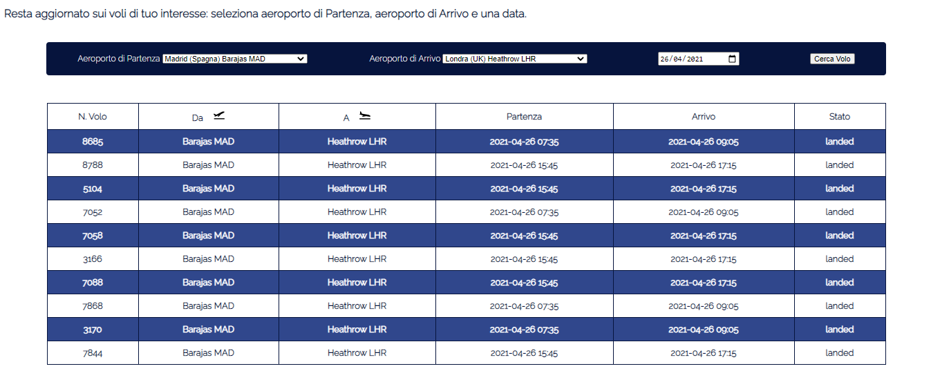
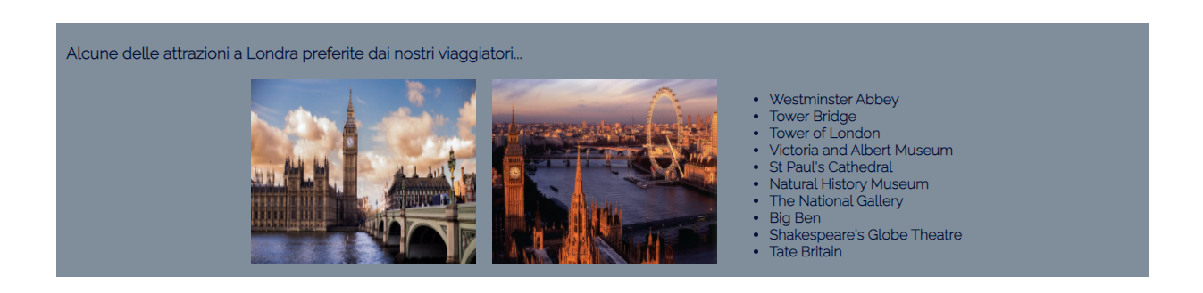
Esempio di uso del form di ricerca dei voli in tempo reale
A titolo di esempio, effettuiamo una ricerca sui voli in partenza da Madrid e diretti verso Londra, in data 26 Aprile 2021:
Cliccando sul pulsante ‘Cerca’, otteniamo…

Slide 8
API REST AviationStack: meccanismo di autenticazione
Dopo aver creato un account AviationStack si otterrà una chiave univoca di accesso (API KEY), che nel nostro caso è:
792898ddad7f8991f83eed9dfaaf9801
Tale chiave è l’unica informazione necessaria per il meccanismo di autenticazione di AviationStack.
Al fine di connettersi al servizio, occorre dunque concatenare l’API key all’endpoint desiderato.
AviationStack offre molteplici endpoint cui connettersi (Real-Time Flights, Historical flights, Airline Routes, Airport, Airlines, ecc.), ma il servizio disponibile attraverso il piano mensile gratuito è Real-Time Flights, ovvero proprio quello che ci interessa al fine di ottenere informazioni in tempo reale sui voli cercati dall’utente, mediante il form.
L’endpoint di nostro interesse è dunque il seguente:
https://api.aviationstack.com/v1/flights
La richiesta al servizio avrà allora la seguente forma:
https://api.aviationstack.com/v1/flights?access_key = YOUR_ACCESS_KEY

Slide 9
API REST AviationStack: richiesta in Javascript (1)
Come si può osservare, nell’url vi sono altri due parametri di ricerca concatenati all’endpoint di nostro interesse e all’API KEY: si tratta di due coppie chiave-valore che permettono di filtrare i risultati restituiti da AviationStack in base all’aeroporto di Partenza e all’aeroporto di Arrivo selezionati dall’utente. Si fa riferimento all’aeroporto di Partenza e a quello di Arrivo, rispettivamente, mediante i loro codici IATA, ovvero codici ufficiali forniti dall’Associazione del Trasporto Aereo Internazionale, composti da 3 lettere, che identificano univocamente ciascun aeroporto del mondo.
L’obiettivo sarebbe stato quello di concatenare nella richiesta un ulteriore parametro, ovvero quello relativo alla data del volo, ma il piano gratuito di AviationStack non permette di specificare tale parametro: si è allora deciso, per ovviare a questa limitazione, di filtrare i risultati in base alla data solo in un secondo momento, ovvero dopo aver ottenuto la risposta in formato .json da parte di AviationStack (nella funzione search() del file infoVoli.js, dalla riga 140).

Slide 10
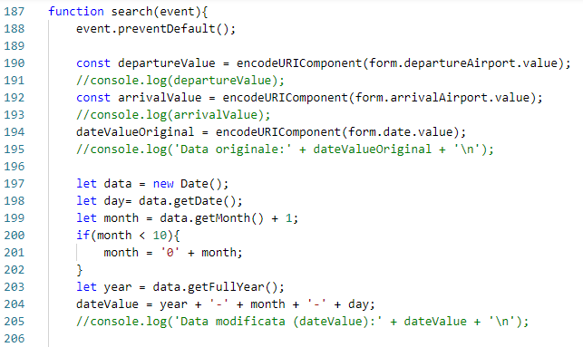
API REST AviationStack: richiesta in Javascript (2)
Un altro dettaglio che va specificato è il seguente: la pagina prodotta e, più precisamente, il form in essa contenuto permettono di selezionare qualunque volo in qualunque data: sempre a causa di una limitazione legata al piano gratuito del Servizio, la risposta ottenuta contiene però informazioni sui voli del giorno corrente o, al massimo, del giorno precedente: ai fini di questo terzo mini-homework, si è allora deciso di fissare come data in base alla quale filtrare i voli proprio quella del giorno corrente, nel momento in cui si effettua concretamente la richiesta

Slide 11
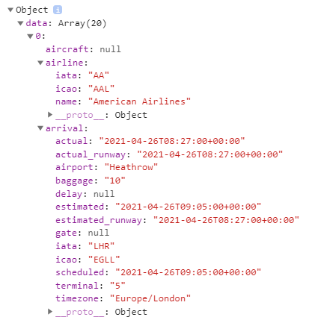
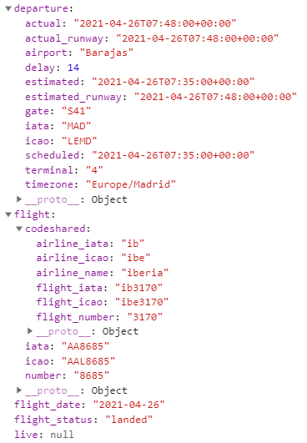
API REST AviationStack: formato delle risposte
La risposta viene fornita in formato .json ed è del tipo seguente (visualizzata dalla console):

Slide 12
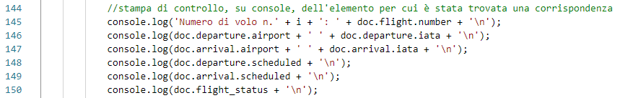
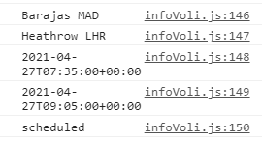
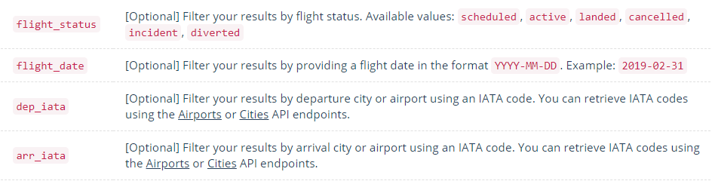
API REST AviationStack: stampa su console
Ai fini di debug può essere utile una stampa su console come quella riportata di seguito, che evidenzia com’è possibile accedere ai valori di nostro interesse della risposta:

Slide 13
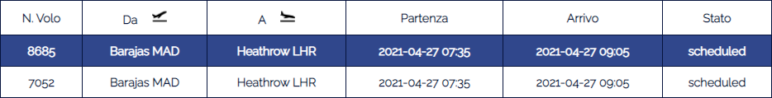
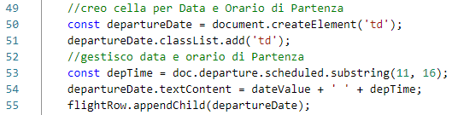
API REST AviationStack: flight_date
Come si può vedere dalle immagini. AviationStack contiene, nel campo flight_date, una stringa contenente la data, l’orario e altri caratteri superflui. Nel tabellone dei voli, su ciascuna riga, vogliamo mostrare date e orari come nel seguente modo:
Per quanto detto è necessario, a partire dalla stringa contenuta in flight_date, selezionarne solo la corretta sottostringa:

Slide 14
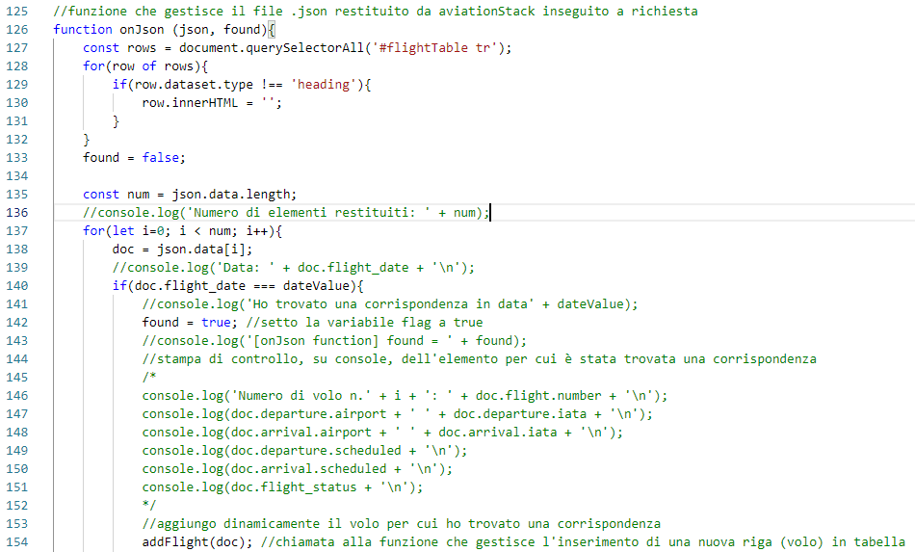
API REST AviationStack: implementazione in Javascript (1)

Slide 15
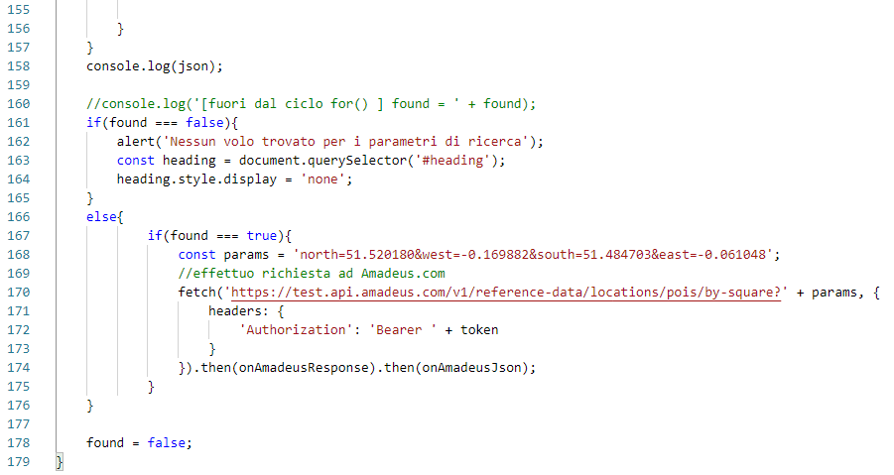
API REST AviationStack: implementazione in Javascript (2)

Slide 16
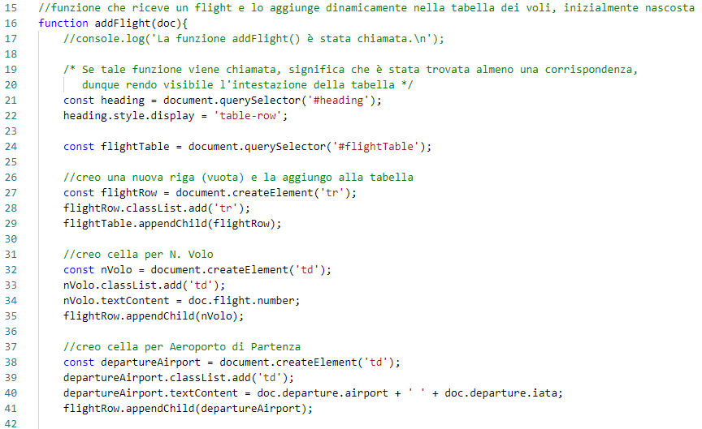
API REST AviationStack: implementazione in Javascript (3)

Slide 17
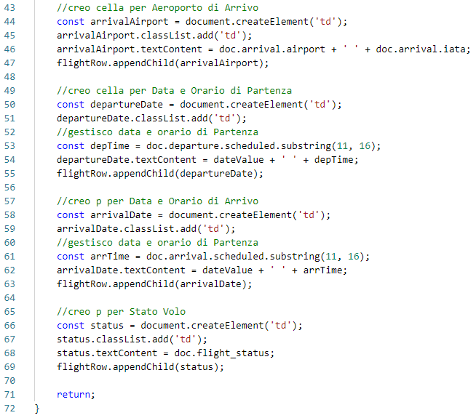
API REST AviationStack: implementazione in Javascript (4)

Slide 18
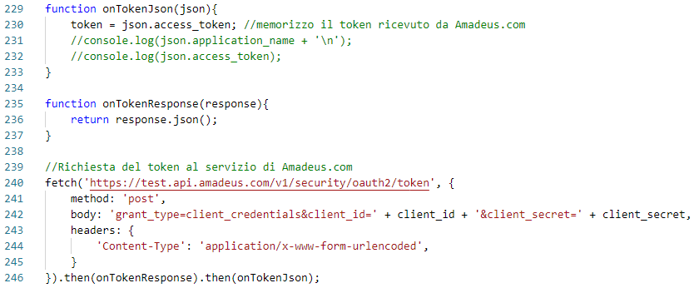
API REST Amadeus: meccanismo di autenticazione
Dopo aver creato un account su Amadeus.com, verrà rilasciata la seguente coppia di credenziali:
API Key: OlD4Z6GmBYXUpi23jSUPvCAfZQNniv0z
API Secret: SGNujg2Wwa1XdeAA
Queste due informazioni sono necessarie nel momento in cui si procede con la richiesta di un token ad Amadeus.com. Quest’ultimo implementa infatti un meccanismo di autenticazione di tipo OAuth 2.0.
La richiesta che andiamo ad effettuare ad Amadeus.com volta a richiedere un token è la seguente:

Slide 19
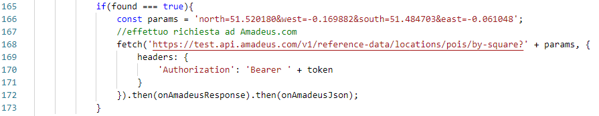
API REST Amadeus: formato delle richieste
Una volta ottenuto il token, passiamo ad effettuare la richiesta vera e propria Amadeus.com per ottenere le risorse desiderate. Amadeus offre molteplici API, ma quella di nostro interesse è la Points of Interest API, la quale fornisce a partire da una certa località un elenco delle relative attrazioni più popolari e apprezzate dai viaggiatori.
L’endpoint di nostro interesse è dunque il seguente:
'https://test.api.amadeus.com/v1/reference-data/locations/pois/by-square
A tale endpoint andremo a concatenare i valori di latitudine est - ovest e longitudine nord – sud, valori che ci permettono di identificare univocamente una località.

Slide 20
API REST Amadeus: richiesta in Javascript
Nella richiesta che è stata effettuata e di cui è stata allegato il relativo codice, si specifica che vengono sottoposte le coordinate relative alla città di Londra.
In fase iniziale l’idea era la seguente: una volta che l’utente avesse lanciato una ricerca mediante il form e che questa avesse prodotto dei risultati, l’obiettivo era quello di far comparire, a partire dalla scelta dell’utente dell’aeroporto di Arrivo, una sezione dedicata alle attrazioni principali relative proprio alla località di quello stesso aeroporto di Arrivo. Dunque, se tramite il form l’utente avesse scelto di cercare dei voli dall’aeroporto di Milano a quello di Berlino, l’obiettivo era quello di far comparire in basso una sezione contenente le attrazioni più apprezzate dai turisti relativamente alla città di Berlino.
Successivamente, in fase d’implementazione, si è riscontrato un problema: Amadeus offre con la sua API tale funzionalità solo per alcune città, tra cui Barcellona, Londra, Berlino, Parigi, ovvero diverse della città presenti nelle due select degli aeroporti, ma non tutte… (https://github.com/amadeus4dev/data-collection/blob/master/data/pois.md).
Per quanto detto si è allora deciso di sfruttare tale funzionalità per quanto concerne la città di Londra, ma sarebbe stato molto semplice aggiungere più di una sezione relativa alle attrazioni, effettuando più volte la fetch ma indicando coordinate diverse nell’url, a seconda della città cui si sarebbe voluto fare riferimento.

Slide 21
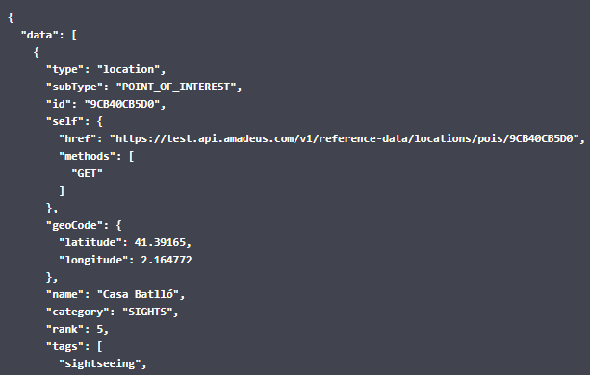
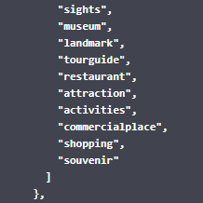

API REST Amadeus: formato delle risposte
La risposta viene fornita in formato .json ed è del tipo seguente (visualizzata dalla console):

Slide 22

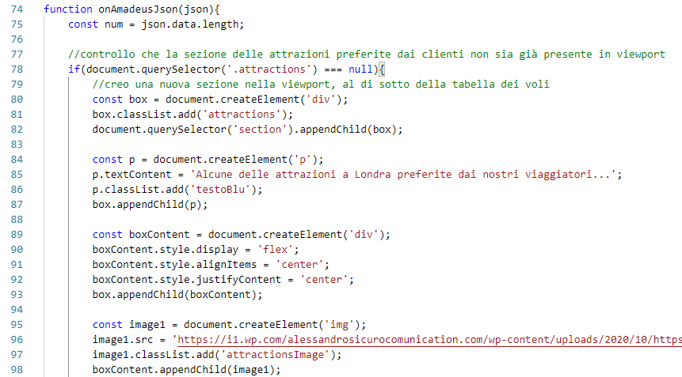
API REST Amadeus: implementazione in Javascript (1)

Slide 23
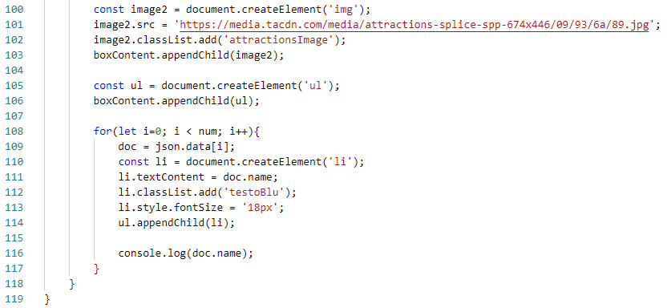
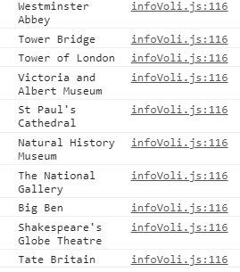

API REST Amadeus: implementazione in Javascript (2)

